Slide 1
Здоровое питание школьника-залог успеха в учебном году
Родителям важно знать

Slide 2
При организации горячего питания обучающихся 1-4 классов:
Бесплатно горячий завтрак
горячее блюдо и горячий напиток для учащихся 1-4 классов (все), 5-11 классов (из многодетных, малоимущих семей, дети-инвалиды, опекаемые, ОВЗ, дети из семей СОП)
для учащихся 1- 4 классов дополнительно молоко или молочнокислые продукты
Меню сбалансированно по белкам, жирам, углеводам, размещено на сайте школы, в школьной столовой.

Slide 3
Методические рекомендации по родительскому контролю за горячим питанием в общеобразовательных организациях направлены на соблюдение:
Интервалов между основными приемами пищи (завтрак, обед и ужин);
Формирования у детей культуры правильного питания (интерьер обеденного зала, сервировка столов, микроклимат, освещенность);
Соответствия энергетической ценности ежедневного рациона энергозатратам;
Рационального распределения суточной калорийности по приемам пищи;
Сбалансированного и разнообразного питания (Одни и те же блюда не должны повторяться в течение дня и двух смежных дней)
Итоги проверок обсуждаются на общеродительских собраниях и могут явиться основанием для обращений в адрес администрации школы, ее учредителя и оператора питания государственных органов контроля (надзора)
Важно! Порядок произведения мероприятий родительского контроля по организации питания обучающихся (в том числе доступ родителей в столовую школы) регламентируется локальным нормативным актом школы

Slide 4
РОДИТЕЛЬСКИЙ КОНТРОЛЬ ЗА ОРГАНИЗАЦИЕЙ ШКОЛЬНОГО ПИТАНИЯ
Следует обратить внимание на:
Соответствие реализованных блюд утвержденному меню
Санитарно-технологическое содержание помещения для приема пищи, состояние обеденной мебели, столовой посуды
Условия соблюдения правил личной гигиены детьми
Наличие в состояние у сотрудников, осуществляющих раздачу готовых блюд (чистый халат или фартук, головной убор, рабочая обувь)
Наличие протоколов лабораторных исследований контроля качества и безопасности поступающей пищевой продукции и выпускаемых готовых блюд.
Вкусовые предпочтения детей, удовлетворенность ассортиментом и качеством блюд (по результатам выборочного опроса (анкетирования)‚детей, с согласия родителей
Объем и вид пищевых отходов после приема пищи
Проведение мероприятий по информированию родителей и детей о здоровом питании

Slide 5
Продукты, которые НЕ допускаются при организации общественного питания в школе:
Любые пищевые продукты домашнего (не промышленного) изготовления
Мясо диких животных, яйца и мясо водоплавающих птиц
Зельцы, кровяные и ливерные, сырокопченые колбасы, заливные блюда, студни, форшмак из сельди
Грибы, сало, маргарин, паштеты и блинчики с мясом и с творогом
Жареные во фритюре пищевые продукты и изделия
Окрошки и холодные супы
Макароны по-Флотски (с
мясным Фаршем), макароны с рубленым яйцом, яичница-глазунья
Уксус, горчица, хрен, перец острый и другие жгучие приправы
Острые соусы, кетчуп, майонез, маринованные овощи и фрукты
Кремовые кондитерские
изделия (пирожные и торты)
Арахис, карамель, в том числе и леденцовая
Квас, натуральный кофе, энергетики, газировка, кумыс

Slide 6
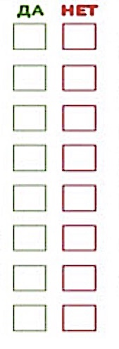
Чек-лист родительского контроля организации горячего питания в школе:
Имеются ли в организации меню для всех возрастных групп и режимов работы школы?
Вывешено ли цикличное меню (типовое меню на 10-14 дней) на сайт для ознакомления родителей и детей?
Вывешено ли ежедневое (фактическое) меню для ознакомления родителей и детей?
В меню отсутствуют повторы в смежные дни?
В меню отсутствуют запрещенные блюда и продукты?
Соответствует ли количество приемов пищи регламентированное цикличным меню режиму работы школы?
Есть ли в организации приказ о создании и порядке работы бракеражной комиссии?
От всех ли партий приготовленных блюд снимается бракераж (с записью в соответствующем журнале)?
Выявились ли факты не допуска к реализации блюд и продуктов по результатам работы бракеражной комиссии за последний месяц?
Предусмотрена ли организация питания детей с учетом особенностей здоровья (сахарный диабет, пищевые аллергены)
Проводится ли уборка после каждого приема пищи?
Обнаруживались ли в столовой насекомые, грызуны или следы их жизнедеятельности?
Созданы ли условия для соблюдения детьми правил личный гигиены(доступ к раковинам, мылу, средствам для сушки рук)?
Выявлялись ли замечания к соблюдению детьми правил личной гигиены?
Выявлялись ли при сравнении фактического меню с утвержденным меню факты исключения или замены отдельных блюд?
Имелись ли факты выдачи детям остывшей пищи?

Slide 7
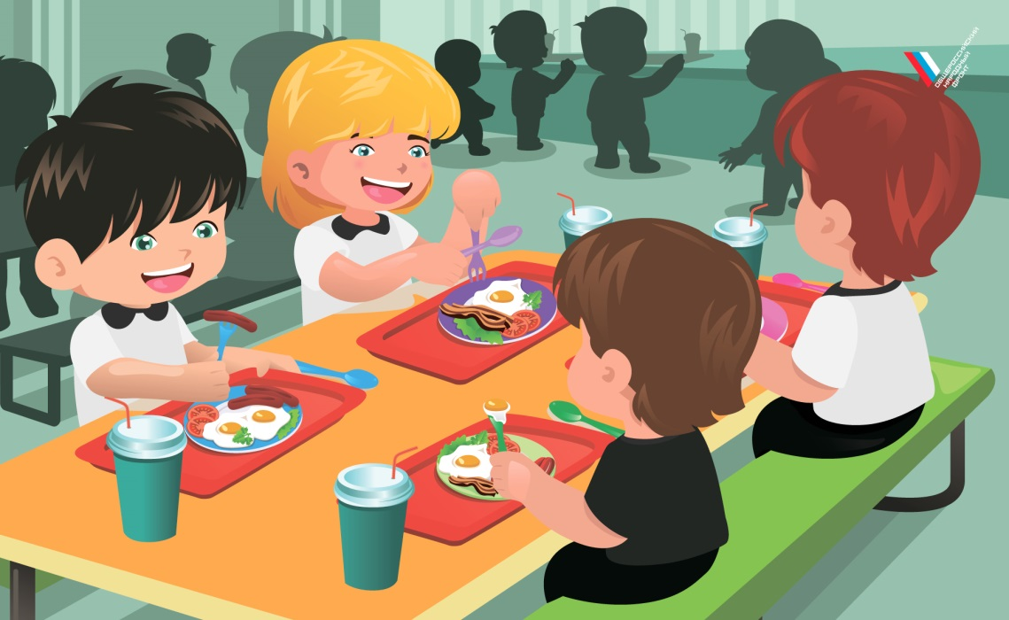
Вы довольны качеством питания в школе?
НАМ ЭТО ВАЖНО
Телефон горячей линии
8(42354) 26-3-46

